Slide 1
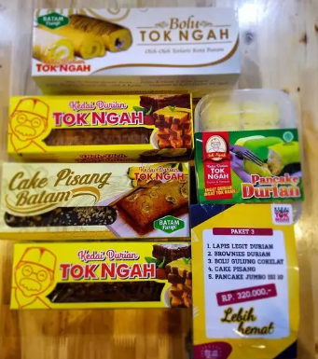



Aju Riwan Syai Sinaga
OLEH-OLEH
MAKANAN
KHAS KOTA BATAM

Slide 2

Latar Belakang
Website ini dibuat agar memudahkan pelanggan dalam melakukan pembelian dari jarak jauh dan tidak perlu datang ke toko. Selain itu, website ini juga menampilkan berbagai jenis oleh-oleh yang tersedia di Batam.

Slide 3

MANFAAT WEBSITE
Mempermudah Pembelian Jarak Jauh
Transaksi Lebih Praktis dan Cepat
Akses Informasi Produk yang Lengkap
Promosi Produk Lokal
Meningkatkan Jangkauan Pasar
Mengurangi Kepadatan
di Toko

Slide 4
FITUR WEBSITE
1.
5.
Portal Halaman (Landing Page)
Kelola Produk
2
6
Login Admin
Kelola Pemesanan
3
7
Dasbor Admin
Laporan Transaksi
4
8
Kelola Kategori
Pendaftaran User

Slide 5
FITUR WEBSITE
9
13
Dasbor User
Pembelian Produk
10
14
Pencarian Produk
Proses Pembayaran Berhasil
11
Lihat Produk
12
Tambahkan ke Keranjang

Slide 6
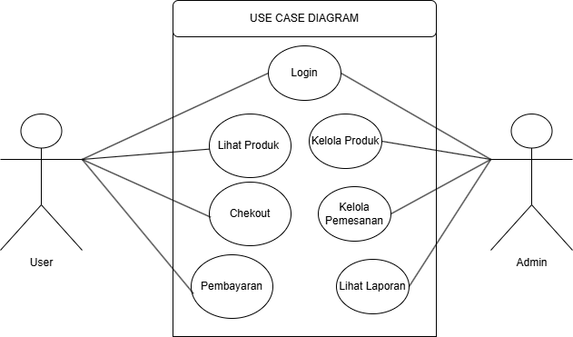

Slide 7
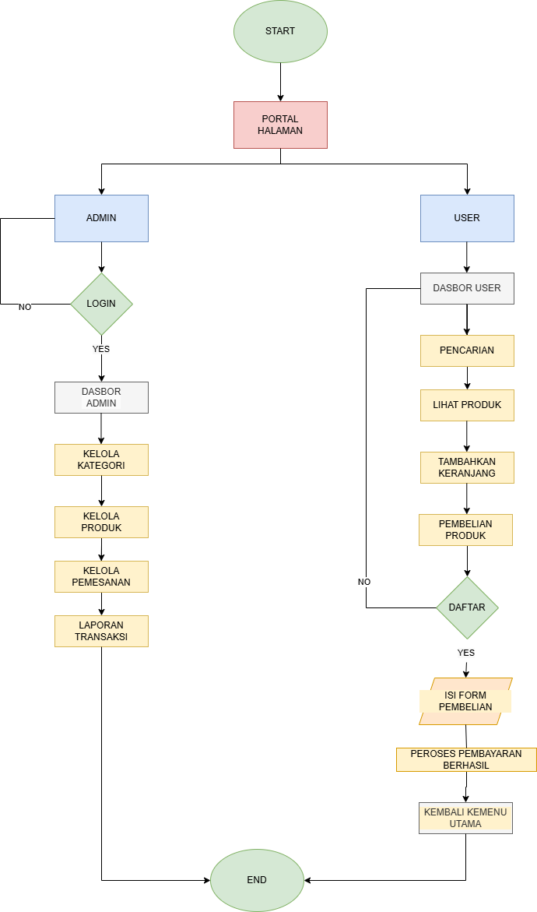

FLOWCHART

Slide 8
THANK YOU

